Slide 1
JAVA多线程-
线程安全篇
本篇用于介绍一些java多线程的线程安全实现方式，包括四种类，修饰词等的原理以及使用方法
Modified by lln.

Slide 2
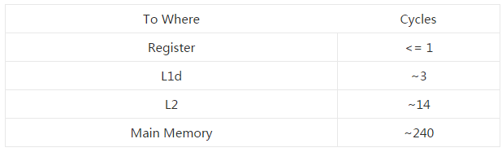
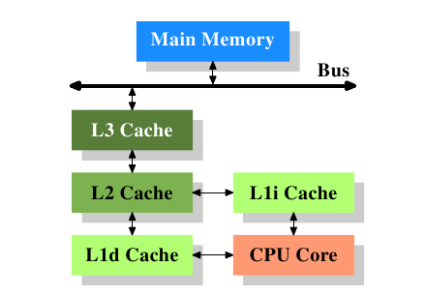
00
从系统内存架构开始
一级缓存更高速，二级缓存容量更大，但是速度相对缓慢
系统经典三级缓存架构图
Main Memory主存
L3 Cache三级缓存
L2 Cache 二级缓存
L1d Cache 一级数据缓存
Lli Cache 一级指令缓存

Slide 3
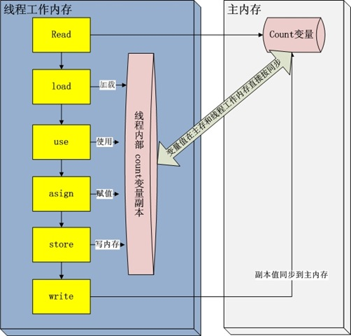
00
线程工作原理
工作原理
当程序在运行过程中，会将运算需要的数据从主存复制一份到CPU的高速缓存当中，那么CPU进行计算时就可以直接从它的高速缓存读取数据和向其中写入数据，当运算结束之后，再将高速缓存中的数据刷新到主存当中

Slide 4
00
线程安全
可见性问题
线程安全的三大问题
原子性问题
有序性问题
1.原子性问题：
即一个操作或者多个操作 要么全部执行并且执行的过程不会被任何因素打断，要么就都不执行。
1.可见性问题：
当多个线程访问同一个变量时，一个线程修改了这个变量的值，其他线程能够立即看得到修改的值。
1.有序性问题：
即程序执行的顺序并不一定按照代码的先后顺序执行(指令重排序)。
AND SO ON.

Slide 5
00
针对三大问题，java提供或简单或复杂的保障，但是这种保障需要在开发人员在合理使用的情况下才能生效
针对三大问题
原子性
可见性
有序性
Java内存模型只保证了基本读取和赋值是原子性操作，如果要实现更大范围操作的原子性，可以通过synchronized和Lock来实现。
对于可见性，Java提供了volatile关键字来保证可见性。当一个共享变量被volatile修饰时，它会保证修改的值会立即被更新到主存，当有其他线程需要读取时，它会去内存中读取新值。
程序次序规则
锁定规则
volatile变量规则
传递规则
线程启动规则
线程中断规则
线程终结规则
对象终结规则

Slide 6
01
PART ONE volatile
目录
CONTENT
02
PART TWO atomic
针对java多线程的线程安全问题大概整理出来了四个包括关键字，类包，修饰词，容器，比较详细的去分析其原理，探究其使用场景和正确使用方式
03
PART THREE synchronized
04
PART FOUR Lock

Slide 7
1
PART ONE volatile
解决可见性问题的修饰词

Slide 8
01
MESI缓存一致性协议
协议内容
(MESI=Modified, Exclusive, Shared, Invalid，变更的、独占的、共享的、无效的)
变更的: 本地处理器修改了缓存线。同时暗示，它是所有缓存中唯一的拷贝。
独占的: 缓存线没有被修改，而且没有被装入其它处理器缓存。
共享的: 缓存线没有被修改，但可能已被装入其它处理器缓存。
无效的: 缓存线无效，即，未被使用。

Slide 9
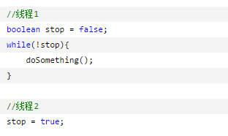
02
Volatile的可见性
volatile的语义
1）保证了不同线程对这个变量进行操作时的可见性，即一个线程修改了某个变量的值，这新值对其他线程来说是立即可见的。
2）禁止进行指令重排序。
修饰词定义后,产生效果：
第一：使用volatile关键字会强制将修改的值立即写入主存；
第二：使用volatile关键字的话，当线程2进行修改时，会导致线程1的工作内存中缓存变量stop的缓存行无效（反映到硬件层的话，就是CPU的L1或者L2缓存中对应的缓存行无效）；
第三：由于线程1的工作内存中缓存变量stop的缓存行无效，所以线程1再次读取变量stop的值时会去主存读取。
volatile boolean stop;

Slide 10
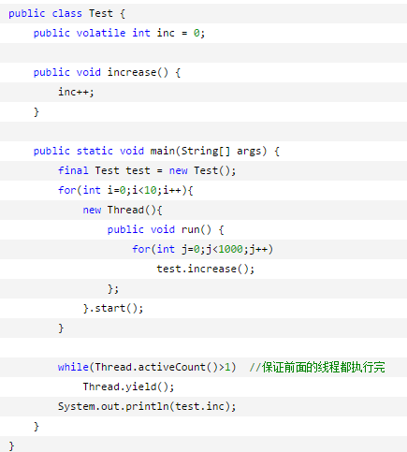
03
Volatile的原子性
Volatile的局限
自增操作不是原子性操作，而且volatile也无法保证对变量的任何操作都是原子性的。

Slide 11
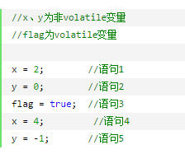
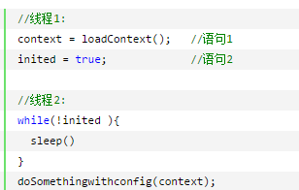
04
Volatile的有序性
Volatile有序
1）当程序执行到volatile变量的读操作或者写操作时，在其前面的操作的更改肯定全部已经进行，且结果已经对后面的操作可见；在其后面的操作肯定还没有进行；
2）在进行指令优化时，不能将在对volatile变量访问的语句放在其后面执行，也不能把volatile变量后面的语句放到其前面执行。

Slide 12
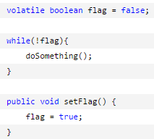
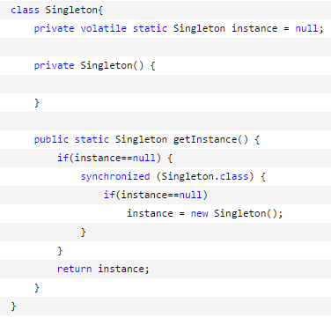
状态标记量
Volatile使用场景
1）对变量的写操作不依赖于当前值
2）该变量没有包含在具有其他变量的不变式中
总结：所谓volatile的可见性就是对volatile所修饰变量的操作写在哪里，那么它就是在哪里执行完成的
double check

Slide 13
2
PART TWO atomic
在Java并发包中有这样一个包，java.util.concurrent.atomic，该包是对Java部分数据类型的原子封装，在原有数据类型的基础上，提供了原子性的操作方法，保证了线程安全

Slide 14
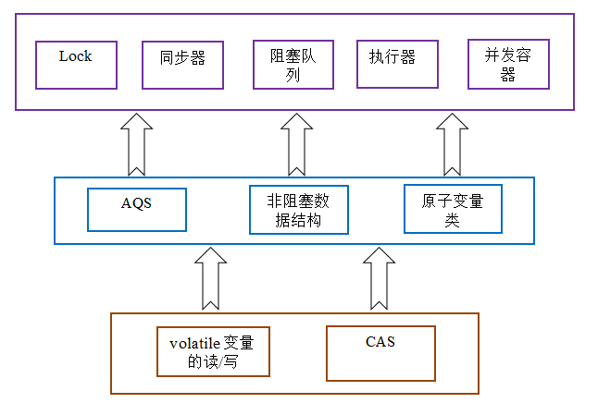
CAS算法
Compare and swap
01
CAS操作的三个操作数：内存位置（V） ，预期原值（A）和新值（B）。执行的过程通常是：预测内存地址V应该包含值A，如果包含则将值B替换到位置V；否则，不更改任何值，告 知地址V的当前值。

Slide 15
02
Atomic 类
Atomic原子类
复合原子类
操作型原子类
标量及数组原子类
Part One
JDK5以后在java.util.concurrent.atomic包下提供了十几个原子类。
标量类：AtomicBoolean，AtomicInteger，AtomicLong，AtomicReference
数组类：AtomicIntegerArray，AtomicLongArray，AtomicReferenceArray
更新器类：AtomicLongFieldUpdater，AtomicIntegerFieldUpdater，AtomicReferenceFieldUpdater
复合变量类：AtomicMarkableReference，AtomicStampedReference
为了处理 ABA问题引入AtomicStampedReference类
Part Two
基于反射的对volatile变量进行更新的 实用工具类：AtomicIntegerFieldUpdater,AtomicLongFieldUpdater,AtomicReferenceFieldUpdater
Part Three
AtomicInteger,AtomicLong,AtomicReference以及它们 的数组形式，还有AtomicBoolean

Slide 16
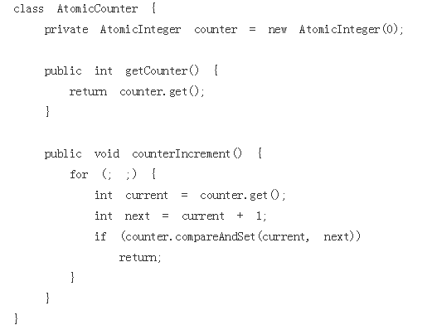
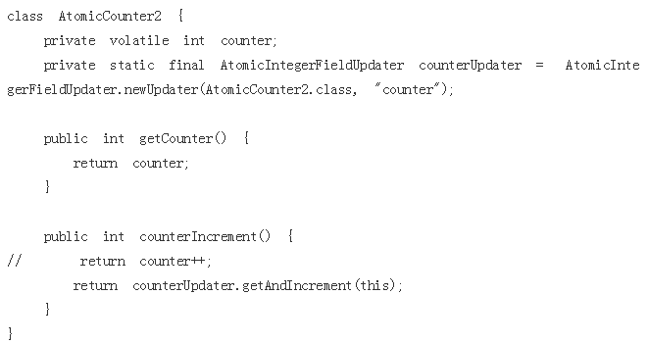
03
原子类的简单使用以及操作类的应用
循环结合CAS： 循环中使用compareAndSet(current, next),set成功就return，否则反复执行
更新器类：利用反射原理实现，内部的同步方式跟第一种一致

Slide 17

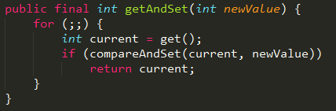
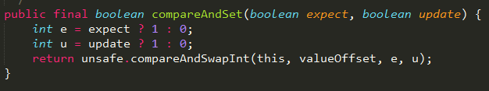
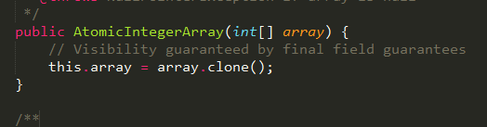
04
原子类原码解析I
AtomicInteger
AtomicBoolean
1.Atomic包里的类基本都是使用Unsafe实现的，
Unsafe只提供了三种CAS方法，compareAndSwapObject，compareAndSwapInt和compareAndSwapLong
2.AtomicBoolean源码，发现其是先把Boolean转换成整型，再使用compareAndSwapInt进行CAS。
3.AtomicIntegerArray对内部的数组元素进行修改时，不会影响到传入的数组。
AtomicIntegerArray

Slide 18
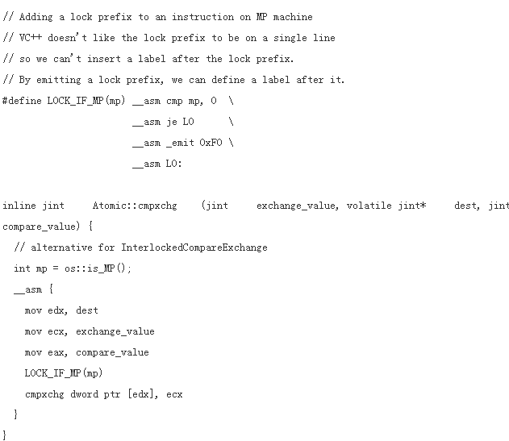
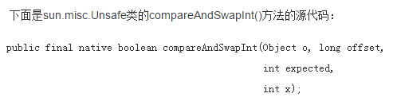
05
原子类原码解析II
C++: unsafe.cpp->atomic.cpp->atomicwindowsx86.inline.hpp
程序会根据当前处理器的类型来决定是否为cmpxchg指令添加lock前缀。如果程序是在多处理器上运行，就为cmpxchg指令加上lock前缀（lock cmpxchg）。反之，如果程序是在单处理器上运行，就省略lock前缀（单处理器自身会维护单处理器内的顺序一致性，不需要lock前缀提供的内存屏障效果）。

Slide 19
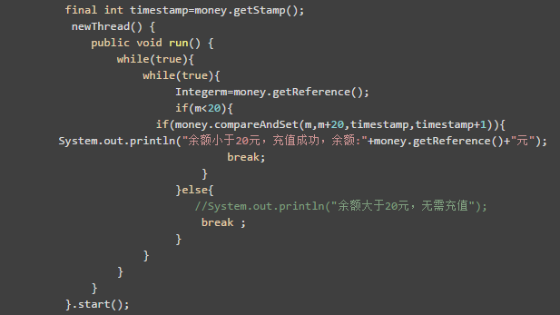
06
原子类复合变量类
AtomicMarkableReference
AtomicStampedReference
解决ABA问题，通过加入版本戳，确保每次对对象的更新都会被记录下来，避免被ABA现象迷惑，出现问题

Slide 20

3
PART THREE SYNCHRONIZED
Java语言的关键字，当它用来修饰一个方法或者一个代码块的时候，能够保证在同一时刻最多只有一个线程执行该段代码。（1）确保线程互斥的访问同步代码（2）保证共享变量的修改能够及时可见（3）有效解决重排序问题。

Slide 21
四大规则
One
当两个并发线程访问同一个对象object中的这个synchronized(this)同步代码块时，一个时间内只能有一个线程得到执行。另一个线程必须等待当前线程执行完这个代码块以后才能执行该代码块。
1
Two
然而，当一个线程访问object的一个synchronized(this)同步代码块时，另一个线程仍然可以访问该object中的非synchronized(this)同步代码块。
2
Three
尤其关键的是，当一个线程访问object的一个synchronized(this)同步代码块时，其他线程对object中所有其它synchronized(this)同步代码块的访问将被阻塞。
3
Four
第三个例子同样适用其它同步代码块。也就是说，当一个线程访问object的一个synchronized(this)同步代码块时，它就获得了这个object的对象锁。结果，其它线程对该object对象所有同步代码部分的访问都被暂时阻塞。
4

Slide 22
02
应用场景
synchronized关键字可以作为函数的修饰符，也可作为函数内的语句，也就是平时说的同步方法和同步语句块。如果再细的分类，
synchronized可作用于object reference（对象引用）、static函数和class literals(类名称字面常量)身上。
01
02
03
04
object reference:
synchronized (this)
synchronized (user)
当一个对象P1在不同的线程中执行这个同步方法时，它们之间会形成互斥，达到同步的效果。但是这个对象所属的Class所产生的另一对象P2却可以任意调用这个被加了synchronized关键字的方法。
Static method:
public synchronized static void methodAAA() {}
多线程场景下static方法的锁锁住的是class而不是对象
Class 锁:
synchronized(Foo.class)
效果等同于static Method,
注意:Foo.class和 P1.getClass()并不一样
注意！ class锁和对象锁是两种不同的锁,因此同一个类的类锁和对象锁获得的是不同的锁，也就是说是不能达到同步锁的目的的

Slide 23
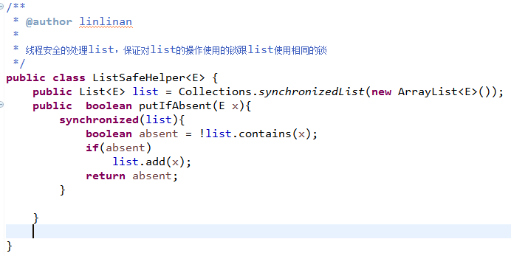
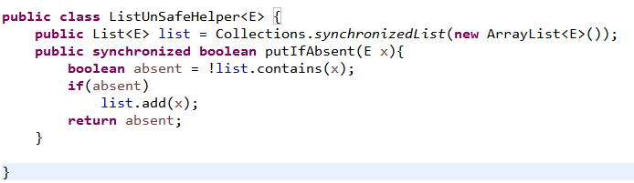
03
对象锁的复杂应用
Synchronized函数修饰和修饰对象的区别?
synchronizedList不安全吗？
考虑一下有没有更加安全的方式？
更多思考…..

Slide 24
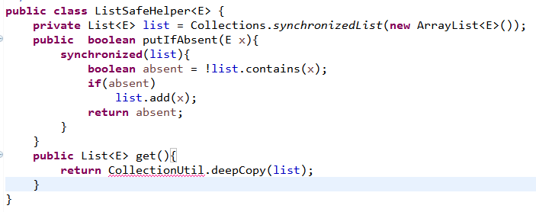
04
同步锁的使用技巧
1．定义private 的instance变量+它的 get方法，而不要定义public/protected的instance变量。
2．如果instance变量是一个对象，那上述方法仍然不安全，因为外界可以通过get方法获得引用。这个时候就需要将get方法也加上synchronized同步,并且，只返回这个private对象的clone()。
或者使用Collections.synchronizedMap(new HashMap())等线程安全包装方法

Slide 25

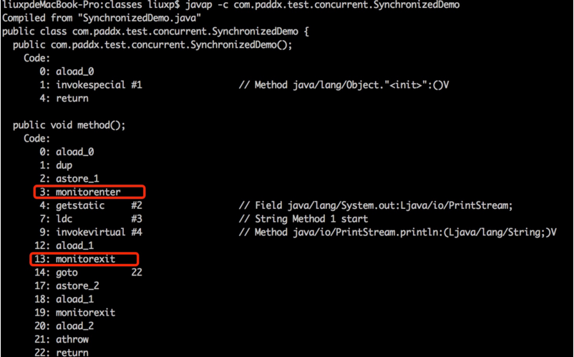
05
同步锁的原理
同步锁低性能
Synchronized是通过对象内部的一个叫做监视器锁（monitor）来实现的。但是监视器锁本质又是依赖于底层的操作系统的Mutex Lock来实现的。而操作系统实现线程之间的切换这就需要从用户态转换到核心态，这个成本非常高，状态之间的转换需要相对比较长的时间，这就是为什么Synchronized效率低的原因。因此，这种依赖于操作系统Mutex Lock所实现的锁我们称之为“重量级锁”。JDK中对Synchronized做的种种优化，其核心都是为了减少这种重量级锁的使用。JDK1.6以后，为了减少获得锁和释放锁所带来的性能消耗，提高性能，引入了“轻量级锁”和“偏向锁”。

Slide 26
4
PART FOUR LOCK
java.util.concurrent.locks.Lock接口
1.如果希望当获取锁时，有一个等待时间，不会无限期等待下去。 2.希望当获取不到锁时，能够响应中断 3.当读多，写少的应用时，希望提高性能 4.获取不到锁时，立即返回false。获取到锁时返回true。

Slide 27
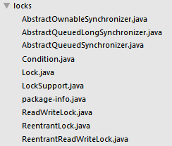
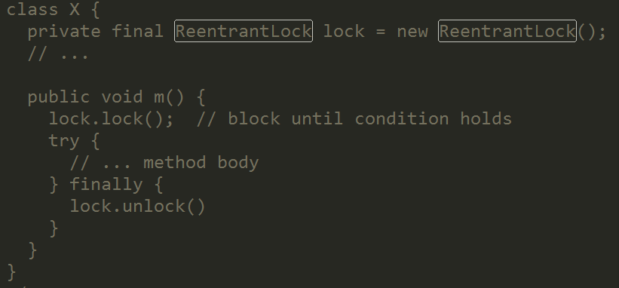
00
LOCK的基本结构
锁的包结构:
锁的基本使用示例:
Lock.lock()
Lock. lockInterruptibly()
Lock. tryLock()
中断的使用代码实例：
Thread t1 = new Thread(new Runable(){
Run(){
选择一: lock.lock()
选择二:locl. lockInterruptibly();
//InterruptedException e}
});
T1. interrupt();

Slide 28


01
锁实现类-重入锁1
ReentrantLock implements Lock
重入性
安全锁
重入性 : 等同于synchronized关键字也是隐式的支持重进入而对于ReentrantLock而言，对于已经获取到锁的线程，再次调用lock()方法时依然可以获取锁而不被阻塞。
安全锁与非安全锁 :如果在绝对时间上，先对于锁进行获取的请求一定先被满足，那么这个锁就是公平的，反之就是非公平的。公平的获取锁也就是等待时间最久的线程优先获取到锁。ReentrantLock的构造函数来控制是否为公平锁。注意：非公平的锁的效率远远大于公平锁。
TITLE HERE

Slide 29

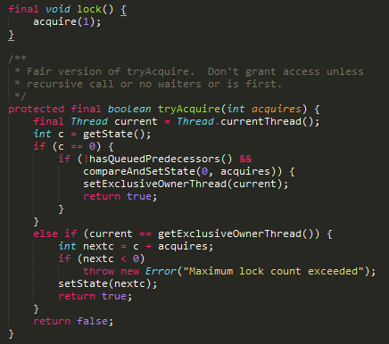

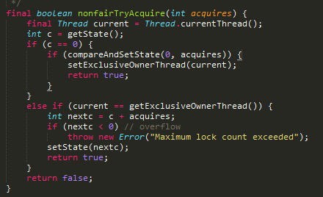


02
锁实现类-重入锁源码解析
ReentrantLock实现Lock接口，在ReentrantLock中引用了AbstractQueuedSynchronizer的子类，所有的同步操作都是依靠AbstractQueuedSynchronizer（队列同步器）实现。
NonfairSync
FairSync
AbstractQueuedSynchronizer

Slide 30

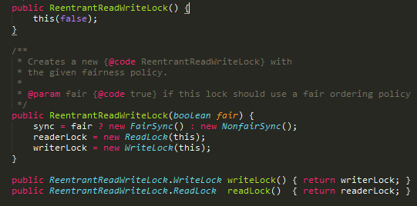
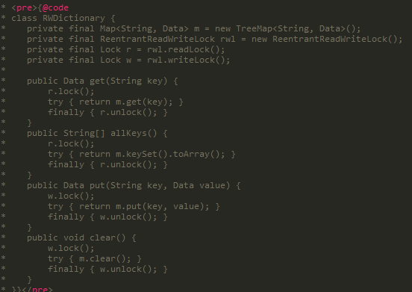
03
锁实现类-读写锁
ReentrantReadWriteLock implements ReadWriteLock
重入性
公平选择性
锁降级
ReentrantReadWriteLock对象提供了readLock()和writeLock()方法, 用于获取读取锁和写入锁.
读取锁允许多个reader线程同时持有, 而写入锁最多只能有一个writter线程持有.
读写锁的使用场合: 读取共享数据的频率远大于修改共享数据的频率. 在上述场合下, 使用读写锁控制共享资源的访问, 可以提高并发性能.
如果一个线程已经持有了写入锁, 则可以再持有读写锁. 相反, 如果一个线程已经持有了读取锁, 则在释放该读取锁之前, 不能再持有写入锁.
可以调用写入锁的newCondition()方法获取与该写入锁绑定的Condition对象, 此时与普通的互斥锁并没有什么区别. 但是调用读取锁的newCondition()方法将抛出异常.
TITLE HERE

Slide 31
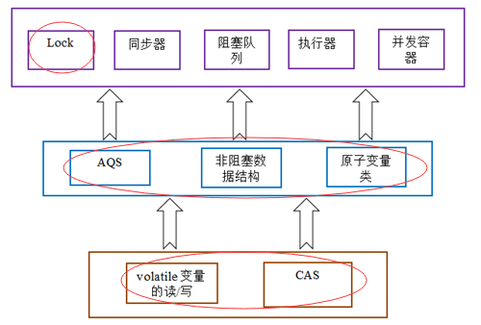
04
多线程-实际应用概述
多线程-实用篇
同步器：CountDownLatch, CyclicBarrier, Exchanger等….
阻塞队列： BlockingQueue
执行器：ThreadPoolExecutor，Callable，ScheduledThreadPoolExecutor
并发容器：ConcurrentHashMap, CopyOnWriteArrayList, ConcurrentLinkedQueue

Slide 32
THANK YOU!
本ppt完成对线程安全中锁机制的各种探究,为线程安全打好了基础

Slide 33

lock
public void lock() 获取锁。 如果该锁没有被另一个线程保持，则获取该锁并立即返回，将锁的保持计数设置为 1。 如果当前线程已经保持该锁，则将保持计数加 1，并且该方法立即返回。 如果该锁被另一个线程保持，则出于线程调度的目的，禁用当前线程，并且在获得锁之前，该线程将一 直处于休眠状态，此时锁保持计数被设置为 1。
lockInterruptibly
public void lockInterruptibly() throws InterruptedException 1）如果当前线程未被中断，则获取锁。 2）如果该锁没有被另一个线程保持，则获取该锁并立即返回，将锁的保持计数设置为 1。 3）如果当前线程已经保持此锁，则将保持计数加 1，并且该方法立即返回。 4）如果锁被另一个线程保持，则出于线程调度目的，禁用当前线程，并且在发生以下两种情况之一以 前，该线程将一直处于休眠状态： 1）锁由当前线程获得；或者 2）其他某个线程中断当前线程。 5）如果当前线程获得该锁，则将锁保持计数设置为 1。 如果当前线程： 1）在进入此方法时已经设置了该线程的中断状态；或者 2）在等待获取锁的同时被中断。 则抛出 InterruptedException，并且清除当前线程的已中断状态。 6）在此实现中，因为此方法是一个显式中断点，所以要优先考虑响应中断，而不是响应锁的普通获取或 重入获取。
tryLock
public boolean tryLock() 仅在调用时锁未被另一个线程保持的情况下，才获取该锁。 1）如果该锁没有被另一个线程保持，并且立即返回 true 值，则将锁的保持计数设置为 1。 即使已将此锁设置为使用公平排序策略，但是调用 tryLock() 仍将 立即获取锁（如果有可用的）， 而不管其他线程当前是否正在等待该锁。在某些情况下，此“闯入”行为可能很有用，即使它会打破公 平性也如此。如果希望遵守此锁的公平设置，则使用 tryLock(0, TimeUnit.SECONDS) ，它几乎是等效的（也检测中断）。 2）如果当前线程已经保持此锁，则将保持计数加 1，该方法将返回 true。 3）如果锁被另一个线程保持，则此方法将立即返回 false 值。

